Slide 1
스프링 부트 3 백엔드 개발자 되기
JPA+OAuth2+JWT+AWS와 배우는 스프링 부트 3
Java 백엔드 입문자를 위한 풀 패키지

Slide 2
04 스프링 부트 3와 테스트

Slide 3
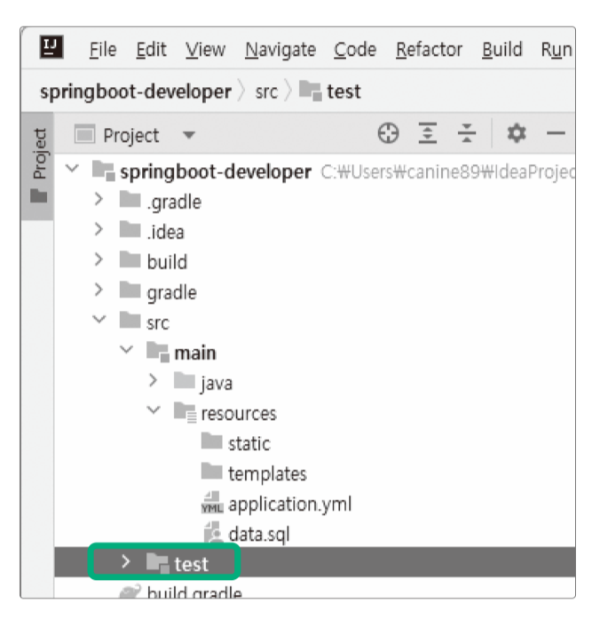
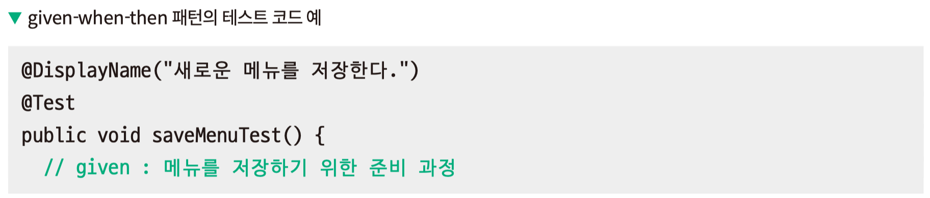
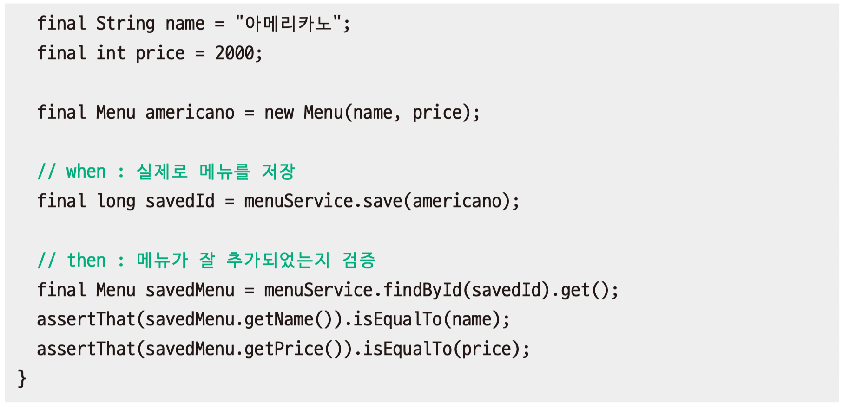
4.1 테스트 코드 개념 익히기
test 디렉터리에서 작업
코드에는 다양한 패턴이 있음
본 도서는 given-when-then 패턴으로 진행

Slide 4
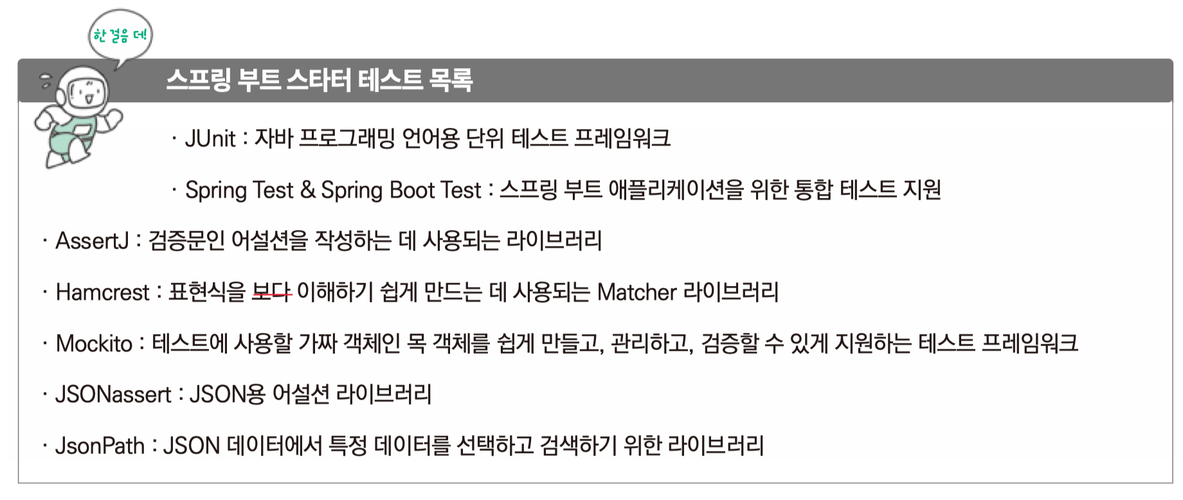
4.2 스프링 부트 3와 테스트
스프링 부트 스타터 테스트 목록 참고
JUnit, AssertJ를 가장 많이 사용

Slide 5
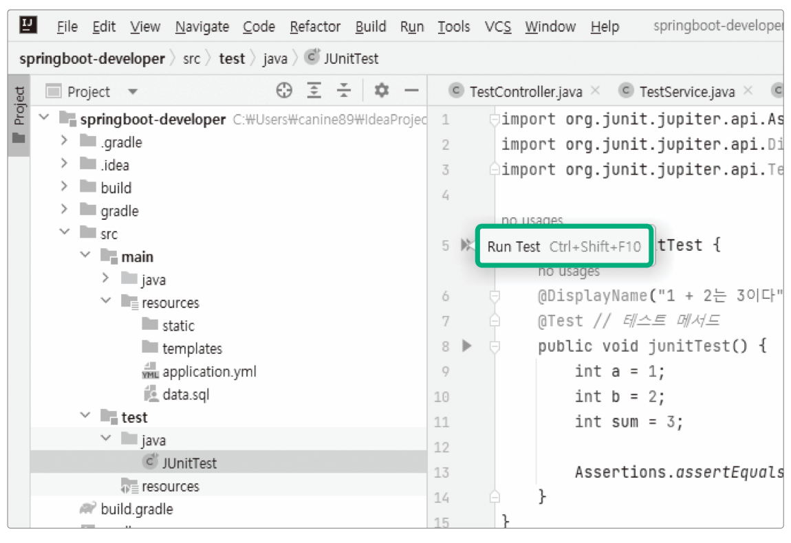
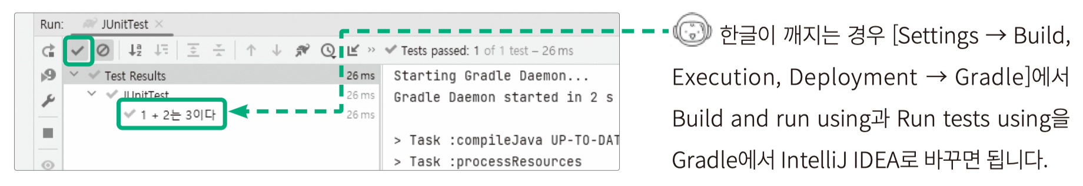
4.2 스프링 부트 3와 테스트(cont.)
JUnit으로 단위 테스트 코드 만들기
91쪽부터 참고
JUnitTest.java
Assertions.assertEquals(sum, a + b)
sum과 a+b가 같은지 확인
Run test로 실행

Slide 6
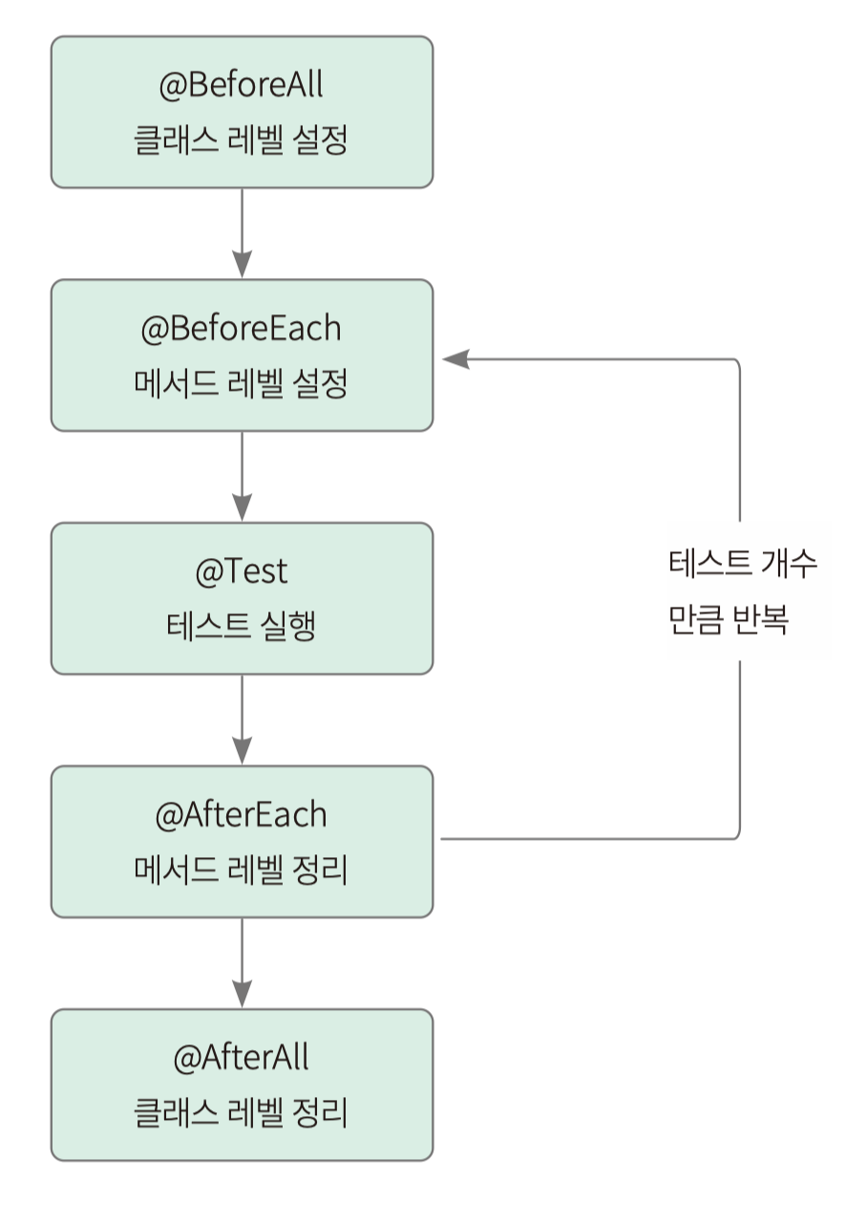
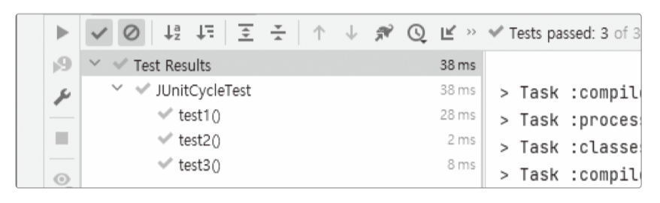
4.2 스프링 부트 3와 테스트(cont.)
JUnitCycleTest.java
93쪽부터 참고
@BeforeAll
@BeforeEach
@Test
@AfterAll
@AfterEach

Slide 7
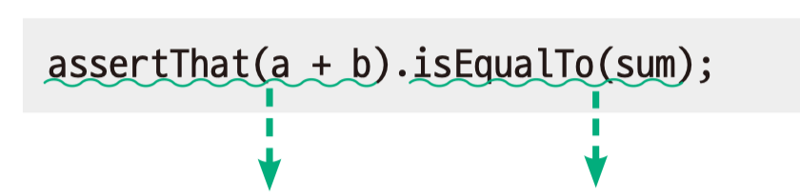
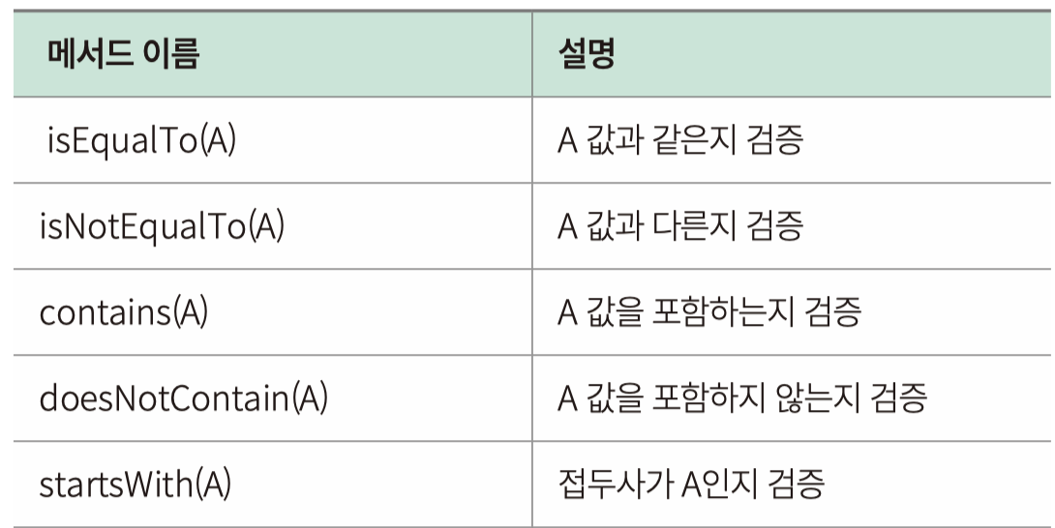
4.2 스프링 부트 3와 테스트(cont.)
가독성이 좋은 AssertJ
isEqualTo 메서드 외 다양한 메서드가 있음
자세한 내용은 97쪽 참고
a + b가
sum과 같은가?

Slide 8
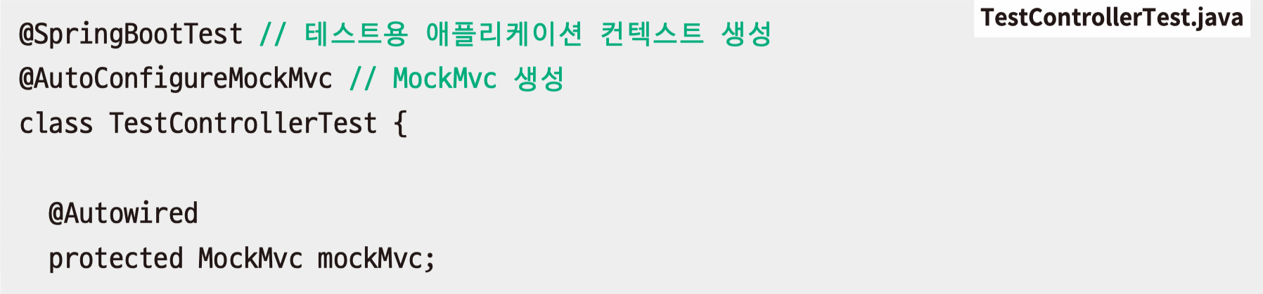
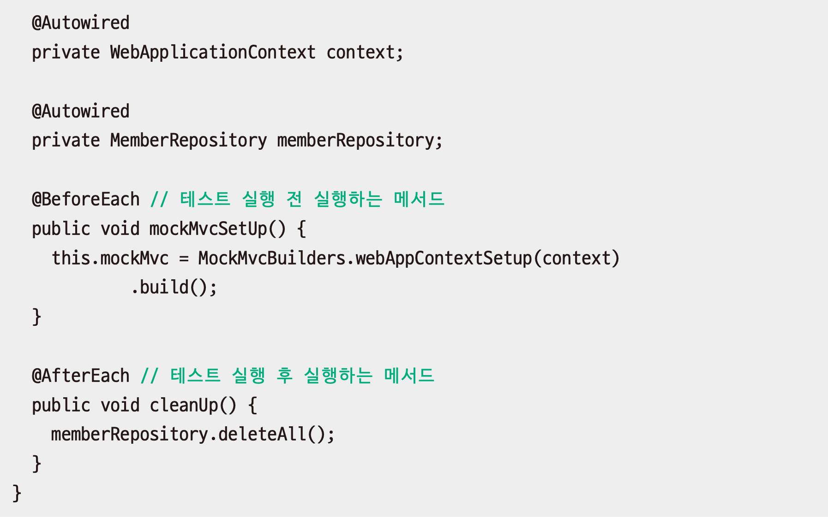
4.3 제대로 테스트 코드 작성해 보기
testController.java
[Create Test]
test/java/<패키지> 아래에 파일 생성
@SpringBootTest
@AutoConfigureMockMvc
@BeforeEach
@AfterEach

Slide 9
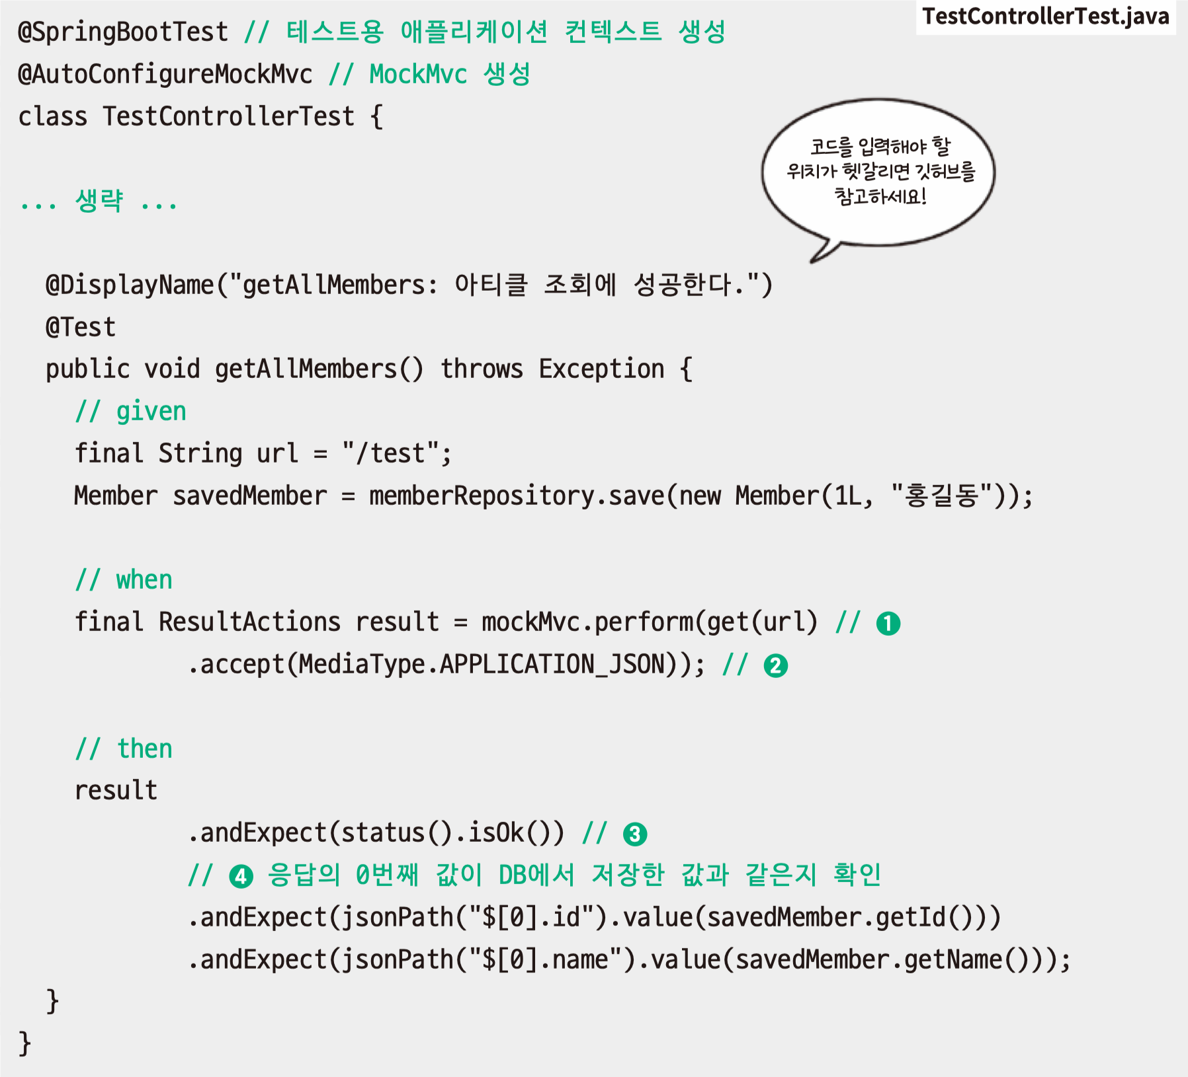
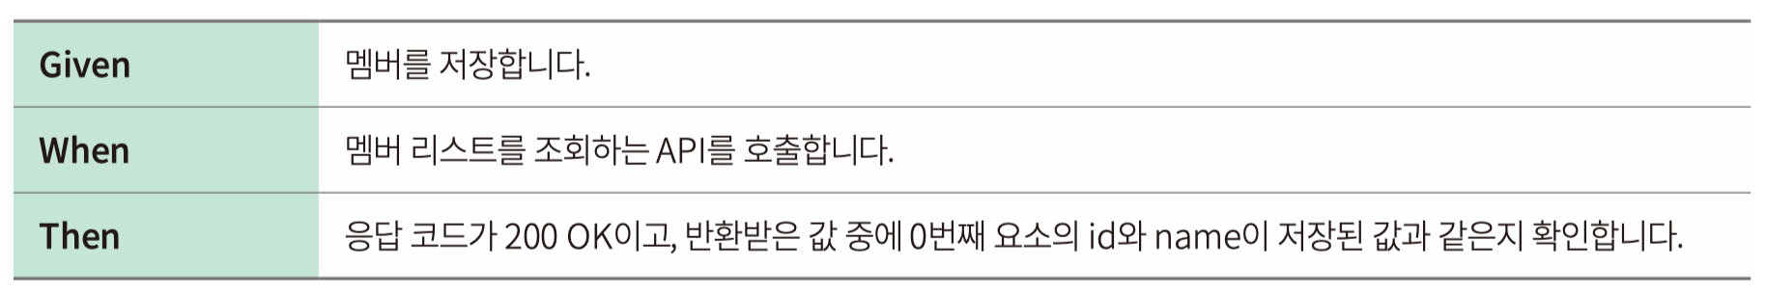
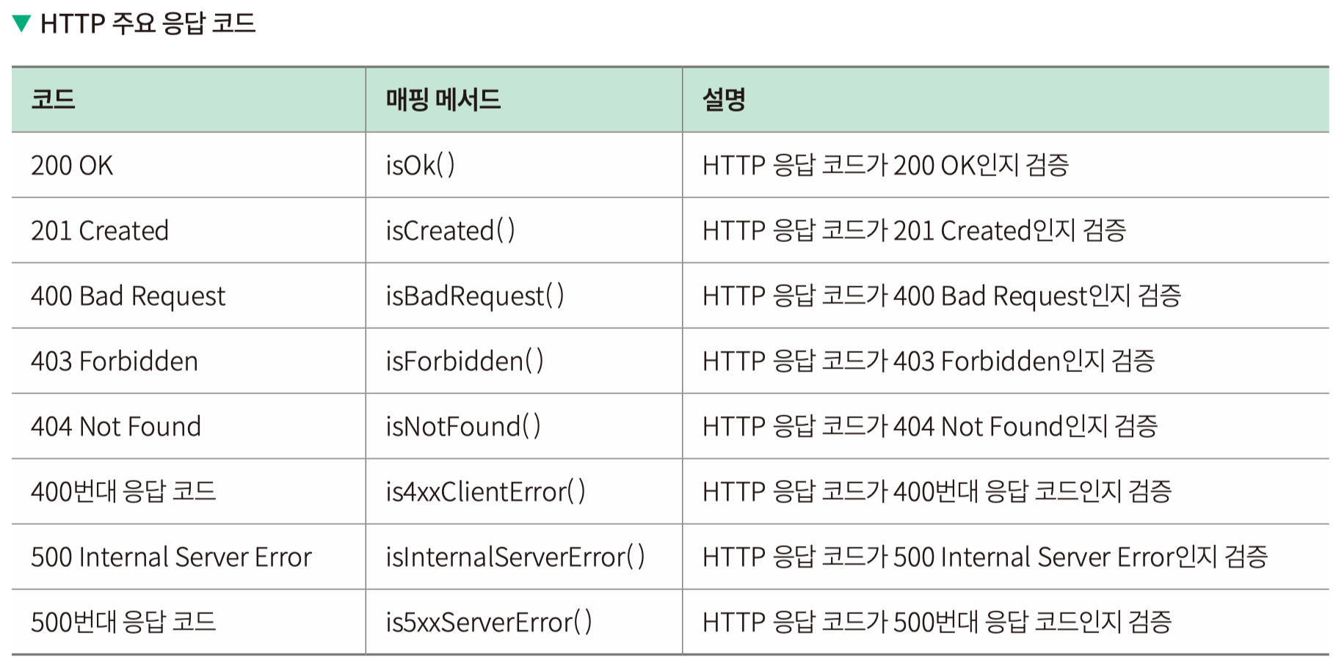
4.3 제대로 테스트 코드 작성해 보기(cont.)
testControllerTest.java
Given-When-Then 패턴 참고
HTTP 주요 응답 코드 참고

